Slide 1
PROYECTABLE DE SERIES DE TIEMPO
UNIVERSIDAD AUTONOMA DEL ESTADO DE MEXICO
CENTRO UNIVERSITARIO UAEM VALLE DE MEXICO
LICENCIATURA EN ACTUARIA
AUTOR: D. en E. EDUARDO ROSAS ROJAS
SEPTIEMBRE DE 2015

Slide 2
Introducción
El material incluido en esta presentación de Series de Tiempo constituye una fuente de las principales simulaciones de procesos estocásticos que se utilizan en la unidad de aprendizaje. Han sido diseñados de acuerdo al Programa Estudios por Competencias de la materia y con base a las necesidades de los estudiantes de actuaría, quiénes deben adquirir conocimientos sobre i) Conceptos y fundamentos del análisis de series de tiempo; ii) Los procedimientos de Series de Tiempo; y iii) El análisis de Cointegración y los Vectores Autorregresivos.

Slide 3
Introducción
Se diseñan y analizan los programas que dan origen a los principales procesos de generación de datos que dan origen a los modelos Autorregresivos (AR), y de Medias Moviles (MA), conocidos como modelos ARMA, además de conceptos como camino aleatorio (random walk), ruido blanco (White Noise), tendencia determinística y estocástica, estacionariedad, pruebas de raíz unitaria, estacionariedad y la simulación de un experimento Monte Carlo, con lo cual se cubren las unidades de competencia I, II y III.

Slide 4
Introducción
La presentación tiene como guía el libro “Applied Econometrics Time Series”, de Walter Enders (2004) segunda dición, publicado por la editorial Wiley. Además de la siguiente bibliografía complementaria:
Greene, W. (1999) Analisis Econometrico. Prentice Hall, Tercera Edición

Slide 5
Presentación
Esta presentación de Series de Tiempo pretende apoyar los objetivos de aprendizaje y contenidos de esta asignatura presentando los conceptos a través de la simulación de cada uno de ellos. El alumno al hacer uso frecuente de este prontuario encuentra un apoyo académico, ya que los programas le permitirán hacer más sencilla la comprensión de la resolución de los ejercicios se vean en el curso. El análisis sistemático de los procesos estocásticos es el trabajo del actuario.

Slide 6
1. COMPONENETES NO OBSERVABLES DE UNA SERIE DE TIEMPO
Según la hipótesis de componentes no observables, una serie de tiempo es una señal compleja que transporta información relativa a fenómenos de distinta periodicidad o frecuencia y, en algún sentido y curiosamente, provocados por causas diferentes. Otra forma de decir “no observables” es “subyacentes”, precisamente para resaltar que, de fondo, la evolución de la variable en cuestión obedece a sus partes.

Slide 7
1. COMPONENETES NO OBSERVABLES DE UNA SERIE DE TIEMPO
Desde el punto de vista de la hipótesis de componentes subyacentes, la correcta comprensión de una serie de tiempo requiere, precisamente, su descomposición, o dicho de otra manera técnica, su filtrado –típicamente con el fin de recuperar la señal o señales de interés.
Una serie de tiempo es el resultado de la combinación de cuatro partes:
• Un movimiento “inercial” llamado tendencia.
• Movimientos ondulatorios o ciclos- de amplitud variable.
• Componentes estacionales derivados de acontecimientos económicos y extraeconómicos.
• Movimientos aleatorios(Ruido)

Slide 8
Programa #1 Componentes No observables.
Programa #1 Componentes No observables.
genr tiempo=@trend+1
genr tendencia=0.1*tiempo
genr normal=@nrnd
genr pi=@acos(-1)
genr seasonal=1.6*(@sin((tiempo*pi)/2))
smpl 1 1
genr irregular=0
smpl 2 200
genr irregular=(0.7*irregular(-1))+normal
smpl 1 200
genr serie=tendencia+seasonal+irregular
line(m) serie tendencia seasonal irregular

Slide 9
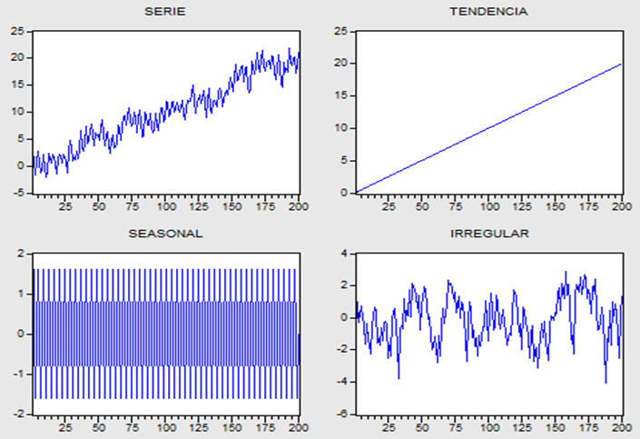
COMPONENTES NO OBSERVABLES

Slide 10
1.1 TENDENCIA DETERMINISTICA VS ESTOCASTICA
Tendencia determinística: Implica que no hay incertidumbre alguna sobre la evolución futura de la tendencia. Conocido el pasado es posible prever su futuro.
Tendencia estocástica: No hay certidumbre a futuro. Por tanto no es posible determinarla.
Programa #2 Tendencia Deterministica vs Estocastica
create u 1 100
scalar rho=1
smpl @first @first
series estocastica = 0
smpl @first+1 @last
series estocastica = 0.5 + rho*estocastica(-1) + nrnd
series deterministica = 0.5*@trend+1 + nrnd
show deterministica estocastica

Slide 11
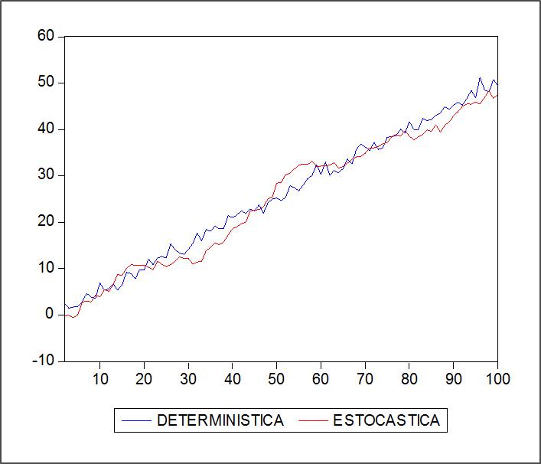
TENDENCIA DETERMINISTICA VS ESTOCASTICA

Slide 12
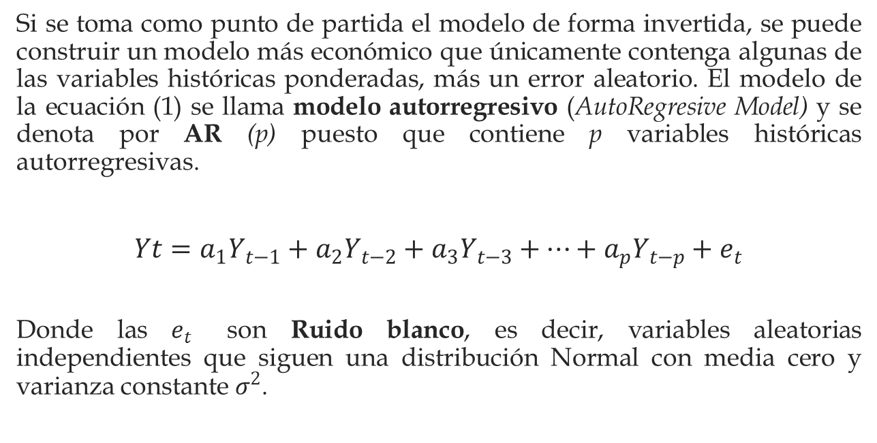
2. MODELOS AUTORREGRESIVOS (AR(p)) Y DE MEDIAS MÓVILES (MA (q))
Si se toma como punto de partida el modelo de forma invertida, se puede construir un modelo más económico que únicamente contenga algunas de las variables históricas ponderadas, más un error aleatorio. El modelo de la ecuación (1) se llama modelo autorregresivo (AutoRegresive Model) y se denota por AR (p) puesto que contiene p variables históricas autorregresivas.
$Yt=a_{1}Y_{t−1}+a_{2}Y_{t−2}+a_{3}Y_{t−3}+…+a_{p}Y_{t−p}+e_{t}$
Donde las $e_{t}$ son Ruido blanco, es decir, variables aleatorias independientes que siguen una distribución Normal con media cero y varianza constante $σ^{2}$.

Slide 13
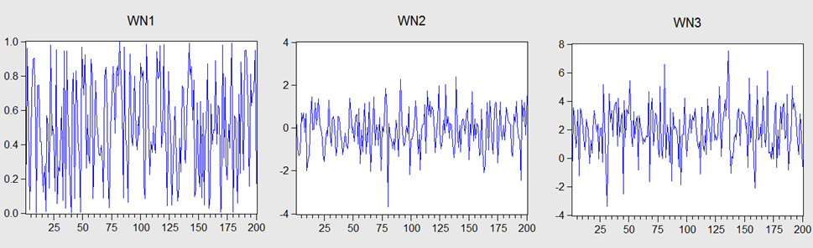
RUIDO BLANCO
Programa #3 Ruído Blanco (White Noise)
create u 1 200
series WN1 = rnd
series WN2 = nrnd
series WN3 = 2 + @sqr(3)*nrnd
show WN1 WN2 WN3
Así por ejemplo el modelo AR(1) será: Yt=a1 Yt-1+et

Slide 14
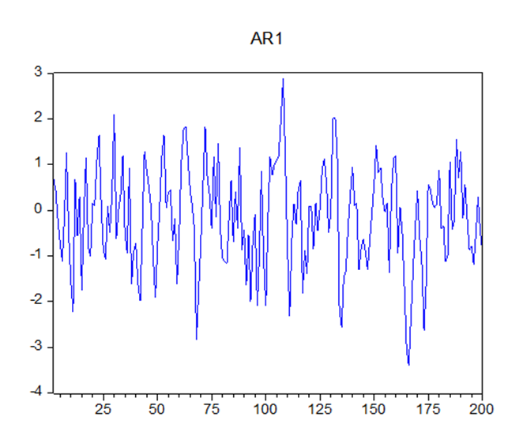
2.1 PROCESO AUTORREGRESIVO ORDEN 1
Programa #4 Autorregresivo de Orden 1 (AR(1))
create u 1 200
scalar rho=0.5
smpl @first @first
series ar1 = 0
smpl @first+1 @last
series ar1 = rho*ar1(-1) + nrnd
show ar1

Slide 15
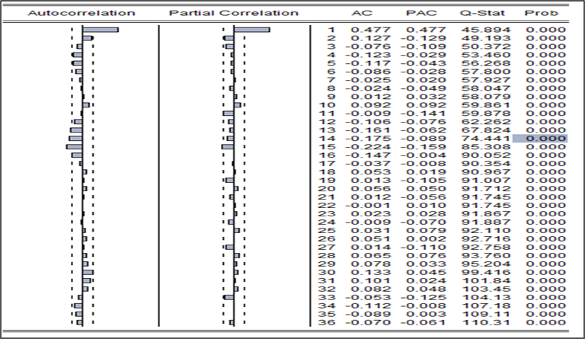
CORRELOGRAMA (FAC FACP)

Slide 16
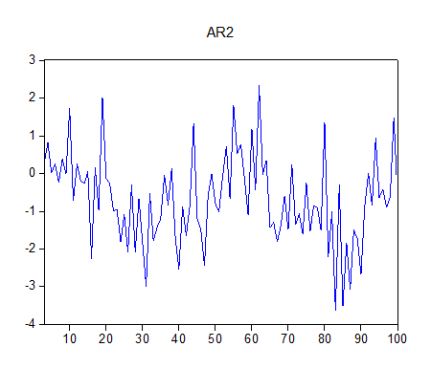
2.1 PROCESO AUTORREGRESIVO ORDEN 2
Mientras que el modelo AR(2) es:
Yt=a1 Yt-1+a2 Yt-2+et
Programa #5 Autorregresivo de Orden 2 (AR(2))
create u 1 100
smpl @first @first+1
series ar2=0
smpl @first+2 @last
series ar2=0.2*ar2(-1)+0.5*ar2(-2)+nrnd
show ar2

Slide 17
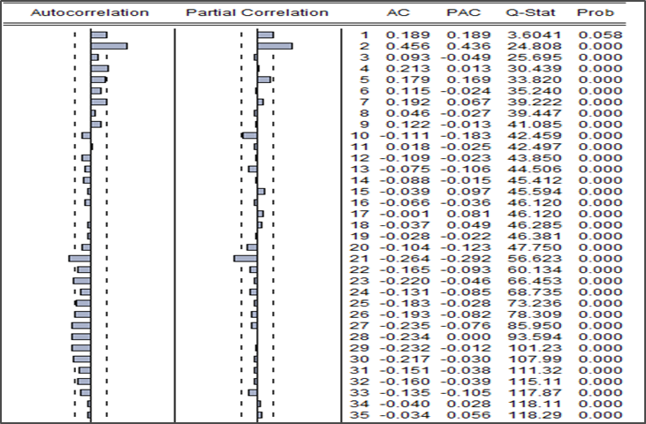
CORRELOGRAMA (FAC FACP)

Slide 18
2.2. MODELOS DE MEDIAS MÓVILES (MA(Q))
El modelo de medias móviles que se denota por MA(q) puesto que contiene q variables históricas autorregresivas (moving averages model). Tiene la siguiente representación:
Yt= et+β1 et-1+β2 et-2+β3 et-3+⋯βq et-q
Donde las e_t son ruido blanco, es decir, variables aleatorias independientes que siguen una distribución Normal con media cero y varianza constante σ^2.
Así por ejemplo el modelo MA(1) será:
Yt=et+β1 et-1
Mientras que el modelo MA(2) es:
Yt=et+β1 et-1+β2 et-2

Slide 19
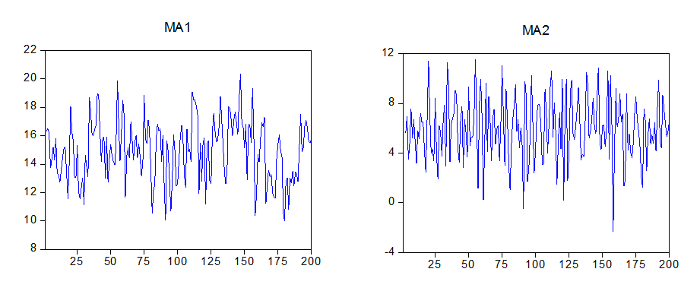
Programa #6 Media Movil de Orden 1 y 2 (MA(1) y MA(2))
create u 1 200
series u = 10 + @sqr(3)*nrnd
series ma1 = u + 0.5*u(-1)
series ma2 = u + 0.5*u(-1) - 0.9*u(-2)
show ma1 ma2

Slide 20
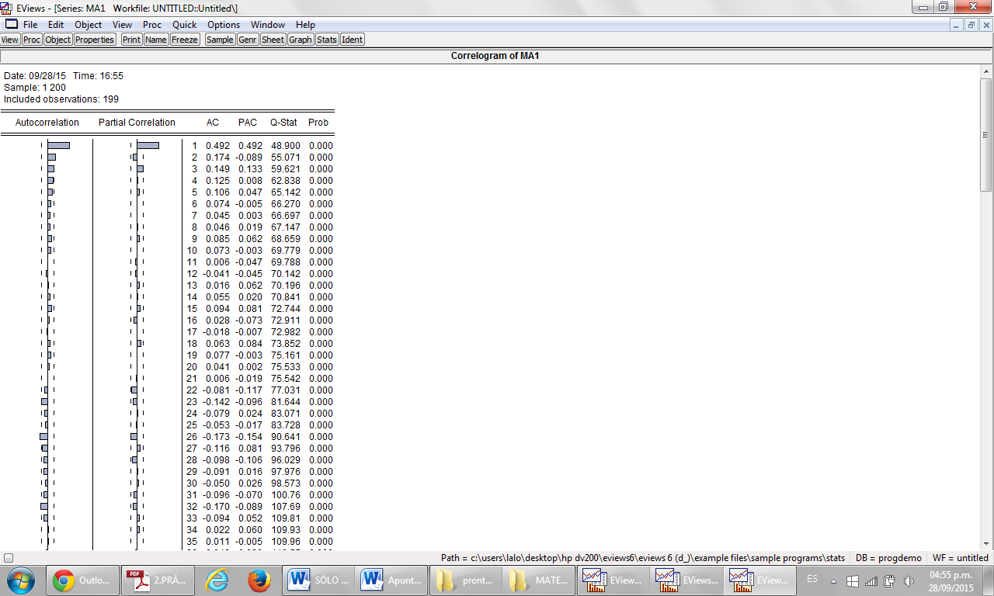
CORRELOGRAMA (FAC FACP) PARA UN PROCESO MA(1)

Slide 21
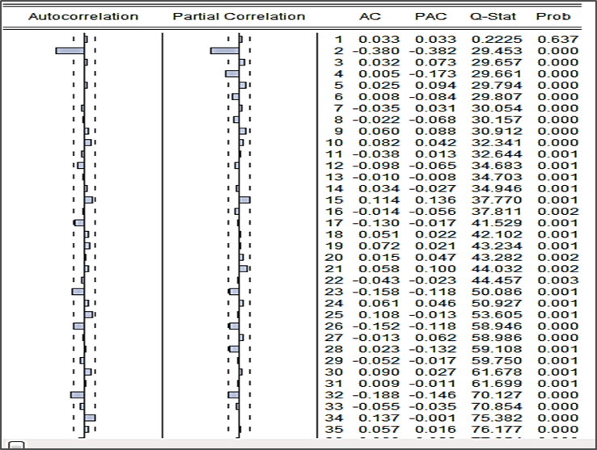
CORRELOGRAMA (FAC FACP) PARA UN PROCESO MA(2)

Slide 22
3. MODELOS MEZCLADOS. AUTORREGRESIVO Y DE MEDIA MÓVIL (ARMA(P,Q))
Por supuesto, es posible mezclar los modelos AR(p) con los modelos MA(q), con lo cual se obtiene una clase más amplia, los modelos ARMA(p,q) que contienen p+q parámetros. Estos modelos tendrán tanto condiciones de estacionariedad como condiciones de invertibilidad.
Y_t=a1 Yt-1+⋯+ap Yt-p+et+β1 et-1+⋯+βq et-q
Además, es sencillo verificar que tanto su ACF como su PACF serán decrecientes infinitas.

Slide 23
Modelo ARMA(1,1)
El modelo mezclado con menos parámetros es el ARMA(1,1) que se espresa con la ecuación 2.43
Yt=a1 Yt-1 + et - β1et-1
Programa #7 Autorregresivo y Media Movil de Orden 1 y 1 (AR(1) y MA(1))
create u 1 200
series u2 =nrnd
series ma11 =u2 - 0.7* u2(-1)
smpl @first @first
series arma11 =0
smpl @first+1 @last
series arma11 = -0.7*arma11(-1) + ma11
smpl @first @last
show arma11

Slide 24
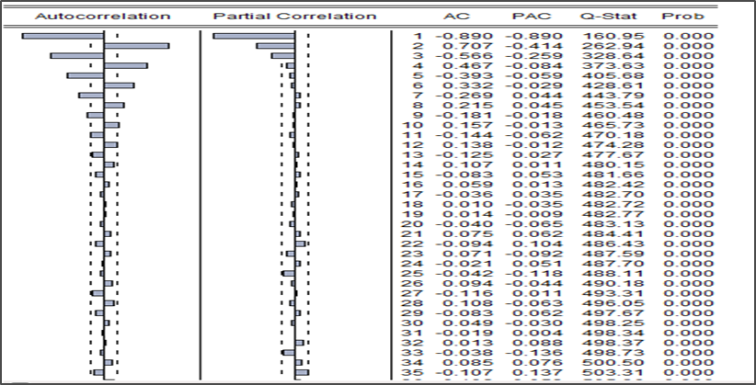
CORRELOGRAMA (FAC FACP) PARA UN PROCESO AR(1)MA(1)

Slide 25
Modelo ARMA(2,2)
El modelo mezclado con dos parámetros de cada proceso es el ARMA(2,2) que se expresa con la ecuación:
Yt=a1 Yt-1+a2 Yt-2+et+β1 et-1+β2 et-2
Programa #8 Autorregresivo y Media Movil de Orden 2 y 2 (AR(2) y MA(2))
create u 1 200
series u3 = nrnd
series ma22 = u3 + 0.5*u3(-1) + 0.4*u3(-2)
smpl @first @first+1
series arma22 = 0
smpl @first+2 @last
series arma22 = 0.5*arma22(-1) + 0.2*arma22(-2)+ ma22
smpl @first @last
show arma22

Slide 26
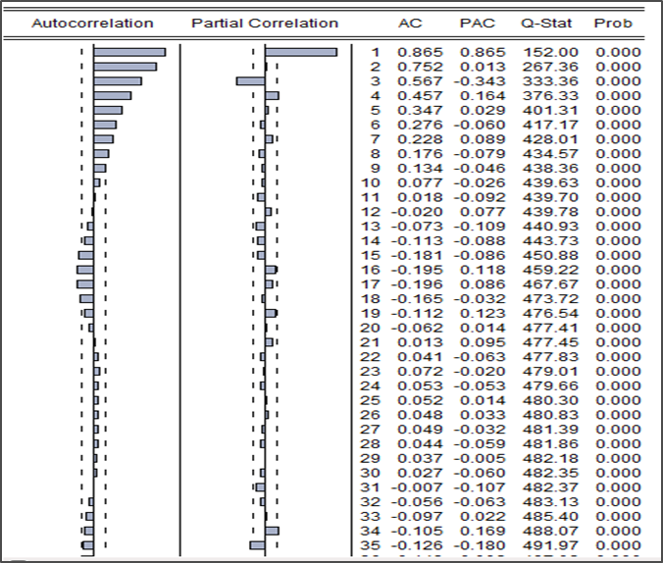
CORRELOGRAMA (FAC FACP) PARA UN PROCESO AR(1) y MA(1)

Slide 27
DUALIDAD Y RESUMEN DE LOS MODELOS ARMA
Dualidad y resumen de modelos ARMA
modelo | Equivale a | CE | CI | ACF | PACF
AR(p) | MA(∞) | Sí | No | Decreciente infinita | Se trunca en k=p
MA(q) | AR(∞) | No | Sí | Se trunca en k=q | Decreciente infinita
ARMA(p,q) | AR(∞) MA(∞) | Sí | Sí | Decreciente infinita | Decreciente infinita

Slide 28
4. MODELOS NO ESTACIONARIOS
Los modelos ARMA , que acabamos de ver, pueden utilizarse para aquellos datos que cumplen con las condiciones de estacionariedad en sentido amplio. Sin embargo, en muchos de los casos reales se encuentran series de tiempo cuya varianza es creciente, con tenencia, con variación estacional con combinaciones de estas características o con todas ellas.
Para poder pronosticar es conveniente fijar un orden en el procedimiento con que se trataran los modelos no estacionarios, como se propone a continuación:
1. Estabilización de la varianza. (Entre las transformaciones más utilizadas están la raíz cuadrada, el logaritmo (natural o decimal) y el reciproco)
2. Eliminación de la tendencia. (Para eliminar la tendencia es usar las llamadas diferencias ordinarias, diferencias finitas o diferencias no estacionales)
3. Tratamiento de la variación estacional.
a) Eliminarla a través de diferencias estacionales.
b) Representarla a través de modelos multiplicativos que incluyan el modelo estacional.

Slide 29
¿QUE OCURRE SI LLEVAMOS A CABO UN ANALISIS DE REGRESIÓN CON SERIES NO ESTACIONARIAS?
Lo que se obtiene es una regresión espuria… El problema de las regresiones espurias es que tienden a admitirse como buenas, relaciones económicas que, en realidad, sólo se deben a aspectos casuales.
Por regresión espuria entendemos técnicamente aquellas ecuaciones de regresión que presentan una elevada significatividad conjunta, medida en términos del coeficiente de determinación R-Cuadrada o R-Cuadrada Ajustada y, sin embargo, fuertes problemas de autocorrelación positiva reflejados en bajos valores del estadístico Durbin Watson.

Slide 30
Programa #9 Regresión Espuria de Variables No Estacionarias
create u 1 200
series e = nrnd
stom(e,v)
vector(100) v1 = 0
vector(100) v2 = 0
for !i = 1 to 100
v1(!i) = v(!i)
v2(!i) = v(100+!i)
next
mtos(v1,ey)
mtos(v2,ex)
smpl 1 2
series y = 0
series x = 0
series y1 = 0
series x1 = 0
smpl 2 100
series y = y(-1)+ ey
series x = x(-1) + ex
series y1 = 2 + y1(-1) + ey
series x1 = 2 + x1(-1) + ex
equation ols.ls y c x
equation ols1.ls y1 c x1

Slide 31
MODELO DE REGRESIÓN ESPURIA

Slide 32
6. PRUEBA DE ESTACIONARIEDAD
El proceso para atenuar la estacionariedad se completa tomando primeras o más diferencias de la serie original o transformada en logaritmo. Para transformar una serie en primeras diferencias se hace el siguiente cálculo: Zt =(Yt –Yt-1). De esta forma si “Yt” muestra una tendencia lineal, la primera diferencia de la serie ya no tendrá esa tendencia. En la práctica una serie económica se transforma en estacionaria en media con una o a lo sumo dos diferenciaciones.
Una vez que diferenciamos y volvemos a calcular el modelo de regresión vemos cual es la realidad de la estimación.

Slide 33
MODELO DE REGRESIÓN NO ESPURIO
Para probar si una serie es estacionaria o No Estacionaria (Tiene Raíz Unitaria o No tiene raíz unitaria), se deb aplicar una prueba Dickey-Fuller Aumentada, también llamada Prueba de Raíz Unitaria.

Slide 34
Programa #10 Distribución D-F Aumentada. (Distribución TAU)
create u 1 500
!reps = 50000
for !i=1 to !reps
genr perturbacion{!i}=@nrnd
smpl 1 1
genr y{!i}=0
smpl 2 500
genr y{!i}=y{!i}(-1)+perturbacion{!i}
smpl 1 500
matrix(!reps,2) resultados
equation eq{!i}.ls D(y{!i})=c(1)*y{!i}(-1)
resultados(!i,1)=eq{!i}.@coefs(1)
resultados(!i,2)=eq{!i}.@tstats(1)
d perturbacion{!i}
d y{!i}
d eq{!i}
NEXT

Slide 35
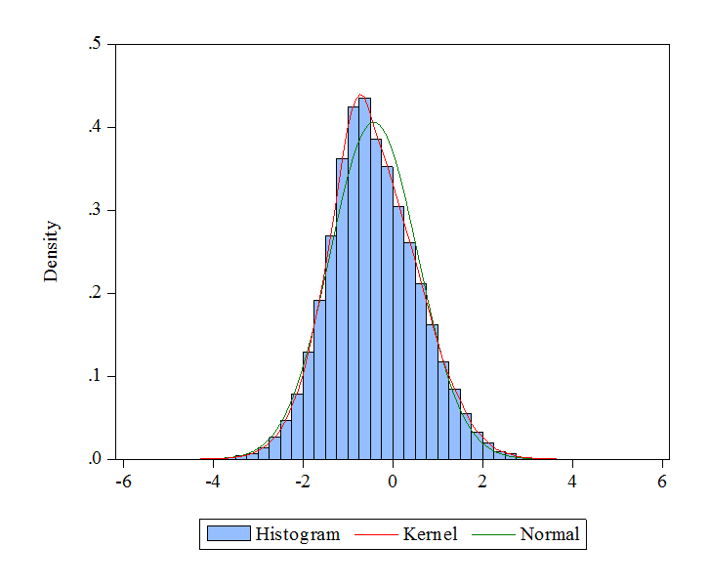
DISTRIBUCIÓN NORMAL (VERDE) VS DISTRIBUCIÓN TAU (ROJO)

